Slide 1
MOSTANTÓL FOGVA
Hogyan látod jézust?

Slide 2
Mostantól fogva MÁTÉ evangéliuma 26. rész 57-68. versek
⁵⁷Azok pedig, akik elfogták Jézust, elvitték Kajafáshoz, a főpaphoz, ahol összegyűltek az
írástudók és a vének. ⁵⁸Péter távolról követte őt egészen a főpap palotájáig, bement az udvarra,
és ott ült a szolgákkal, hogy lássa, mi lesz ennek a vége. ⁵⁹A főpapok pedig és az egész
nagytanács hamis tanúvallomást kerestek Jézus ellen, hogy halálra adhassák, ⁶⁰de nem találtak,
pedig sok hamis tanú állt elő. Végül előálltak ketten, ⁶¹akik azt állították, hogy Jézus ezt mondta:
Le tudom rombolni az Isten templomát, és három nap alatt fel tudom építeni. ⁶²A főpap felállt,
és így szólt hozzá: Semmit sem felelsz arra, amit ezek ellened vallanak? ⁶³Jézus azonban
hallgatott. A főpap azt mondta neki: Az élő Istenre kényszerítelek, mondd meg nekünk, vajon
te vagy-e a Krisztus, az Isten Fia! ⁶⁴Jézus így felelt: Te mondtad. Sőt, azt mondom nektek:
mostantól fogva meglátjátok az Emberfiát, amint a Hatalmas jobbján ül, és eljön az ég felhőin.

Slide 3
Mostantól fogva MÁTÉ evangéliuma 26. rész 57-68. versek
⁶⁵A főpap ekkor megszaggatta ruháját, és így szólt: Istent káromolta! Mi szükségünk van még
tanúkra? Íme, most hallottátok az istenkáromlást. ⁶⁶Mit gondoltok? Azok így feleltek: Méltó a
halálra! ⁶⁷Azután szembeköpték, arcul ütötték, mások pedig bottal verték, ⁶⁸és ezt mondták:
Prófétáld meg nekünk, Krisztus, ki ütött meg téged!

Slide 4
Mostantól fogva bevezető gondolatok
„Le tudom rombolni az Isten templomát, és három nap alatt fel tudom építeni.”
nyilván Jézus saját haláláról és feltámadásáról beszél, ha valóban Tőle származik a mondat (a tanúk szavai ezek)
A test feltámadásáról beszél!
„le tudom rombolni” – Jézus tudatosan halad halála és egyben feltámadása felé
nem áldozatként, hanem Szabadítóként, Üdvözítőként áll a nagytanács előtt

Slide 5
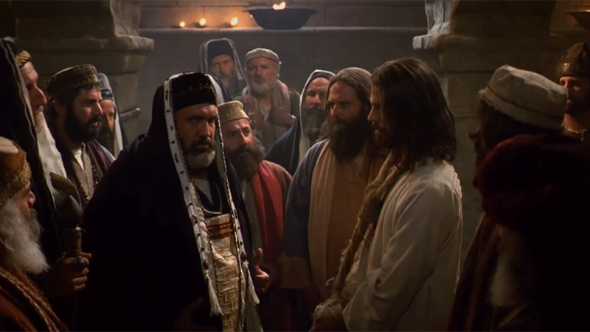

Slide 6
Mostantól fogva bevezető gondolatok
„A főpap azt mondta neki: Az élő Istenre kényszerítelek, mondd meg nekünk, vajon te vagy-e a Krisztus, az Isten Fia!”
Jézus válasza egyértelmű IGEN.
Én vagyok a Krisztus (Messiás, Felkent)
Én vagyok az Isten Fia
Érdekes módon Jézus világos válasza (Te mondod) a vallási vezetőknek istenkáromlást jelentett.
Számodra mit jelent az, hogy Jézus a Krisztus, az Isten Fia?

Slide 7
Látni fogjuk
„ Ha tehát feltámadtatok Krisztussal, azokat keressétek, amik odafent vannak, ahol Krisztus van, aki Isten jobbján ül.” (Kol 3,1)
„Nézzünk fel Jézusra, a hit szerzőjére és beteljesítőjére, aki az előtte levő öröm helyett – a gyalázattal nem törődve – vállalta a keresztet, és Isten trónjának a jobbjára ült. Gondoljatok rá, aki a bűnösöktől ilyen szidalmazást szenvedett el, hogy lelketekben megfáradva el ne csüggedjetek.” (Zsid 12,2-3)
Jézus az Atya jobbján
közbenjár értünk
bátorítja a lelkünk
beteljesíti reménységünket
Jézus dicsősége – Jel 4.,5.,7. fejezetek; Jel 19,6-16; 20,11-15
„…mostantól fogva meglátjátok az Emberfiát, amint a Hatalmas jobbján ül, és eljön az ég felhőin.”
Mt 26,64

Slide 8
Isten temploma
„Nem tudjátok, hogy ti Isten temploma vagytok, és az Isten Lelke bennetek lakik?” (1Kor 3,16)
„Vagy nem tudjátok, hogy testetek a bennetek levő Szentlélek temploma, akit Istentől kaptatok, és ezért nem a magatokéi vagytok?” (1Kor 6,19)
„Mert mi az élő Isten temploma vagyunk, ahogyan Isten mondta: „Közöttük fogok lakni és járni, Istenük leszek, és ők az én népem lesznek.” (2Kor 6,16)
A testünk, mint Isten temploma!
Isten számára fontos a testünk is, mely az Ő dicsőségét szolgálja
ezért nem engedi azt elveszni – feltámasztja az örökkévalóságra
még Isten Fia is testet öltött értünk és testben támadt fel a keresztre feszítés nyomaival
„Le tudom rombolni az Isten templomát, és három nap alatt fel tudom építeni.”
Mt 26,61

Slide 9
Mostantól fogva záró gondolatok
Hiszünk-e Jézusnak, vagy mi is elítéljük Őt szavaiért?
Ha Jézusnak nem hiszünk, akkor mit hiszünk? Mit higgyünk?
A Szentírás hűen őrzi Isten kijelentését az igaz valóságról:
elítéli mindazokat, akik hozzátesznek vagy elvesznek belőle
elítéli azokat is, akik nem hisznek benne
Jézus él és az Atya jobbján ül! A hit szemeivel már most is láthatod.
Egyszer pedig színről színre fogsz látni mindent, csak nem mindegy, hogy milyen kilátásokkal…

Slide 10
heti tippek házasságunk gondozására
BÚÉK!
BÍZZÁTOK
ÚJRA
ÉLETETEKET
KRISZTUSRA!

